Slide 1
Проектная деятельность в группе Ромашка и Гномики на тему: «В гости к сказке» Тип проекта: познавательно-речевой. Участники проекта: -воспитатели первой младшей группы - дети 2 – 3 лет; - родители. Продолжительность проекта: (краткосрочный).

Slide 2
Проблема. В последние годы наблюдается резкое снижение уровня речевого развития дошкольников. Одной из причин снижения уровня речевого развития является пассивность и неосведомлённость родителей в вопросах речевого развития детей, тогда как участие родителей в речевом развитии ребёнка играет колоссальную роль. Сегодняшнее отношение родителей к сказке не способствует погружению ребёнка и семьи в темы веры, добра, милосердия и послушания, хотя, как раз это и относится к духовно-нравственному замыслу сказок.

Slide 3
Актуальность проекта. С раннего детства мир сказок знаком ребёнку, персонажи сказок раскрывают перед ним мотивы своих поступков и черты характера. Язык народных сказок не сложен, выразителен, понятен и доступен детям, богат необходимыми образными выражениями. Развитие речи детей раннего возраста – актуальная задача в формировании его личности. Ведущая роль в обучении детей принадлежит педагогу-воспитателю. Ежедневное использование малых форм фольклора – народных сказок, игр, песенок, потешек, приговоров в совместной деятельности с детьми доставляет детям огромную радость и служит для них источником различных знаний и представлений об окружающем мире, о взаимосвязи человека с природой. Учит различать добро и зло, позволяет вовлечь ребёнка в активную речевую работу.

Slide 4
Цель проекта. Развитие интереса к сказкам, создание условий для активного использования сказок в деятельности детей, вовлечение детей в активную речевую работу.
Задачи проекта:
1. Способствовать формированию интереса к устному народному творчеству – сказкам.
2. Развивать речевую активность детей, обогащать их словарный запас.
3. Научить отражать содержание сказок в играх.
4. Развивать у детей эмоциональную отзывчивость, внимание, любознательность, заботу о животных.
5. Учить играть дружно, вместе, не ссориться.
6. Дать родителям знания через папки-передвижки о влиянии и роли сказок на речь ребёнка.
7. Привлечь родителей к активному участию в проекте.

Slide 5
Формы и методы реализации проекта:
1. Речь и речевое общение
- чтение детям сказок «Репка» и «Курочка Ряба»;
- пение детской песенки «Два весёлых гуся»;
- чтение потешек: «Петушок-петушок…», «Мишка косолапый…», «Ладушки-ладушки» и других;
- инсценировка сказок совместно с воспитателем.
2. Здоровье и физическое развитие
- комплекс упражнений гимнастики «Курочки», «Два гуся»;
- подвижные игры: «Кошки-мышки», «Идёт коза рогатая…».
3. Взаимодействие с родителями
- консультация на тему «Влияние русской народной сказки на развитие речи детей раннего возраста»; «Почитай мне сказку, мама».
- изготовление масок для театра
-анкетирование родителей.

Slide 6
Ожидаемый результат:
- в процессе ознакомления со сказками активизируется словарь, развиваются представления детей о том, какие звуки издают домашние животные и птицы;
- дети узнают на картинках персонажей сказок: «Репка» и «Курочка Ряба»;
- творческие навыки: дети изображают героев сказки;
- гармонизация детско-родительских отношений;
- у детей появляется интерес к игре;
- родители принимают активное участие в проектной деятельности - помогают изготавливать маски для тетра.

Slide 7
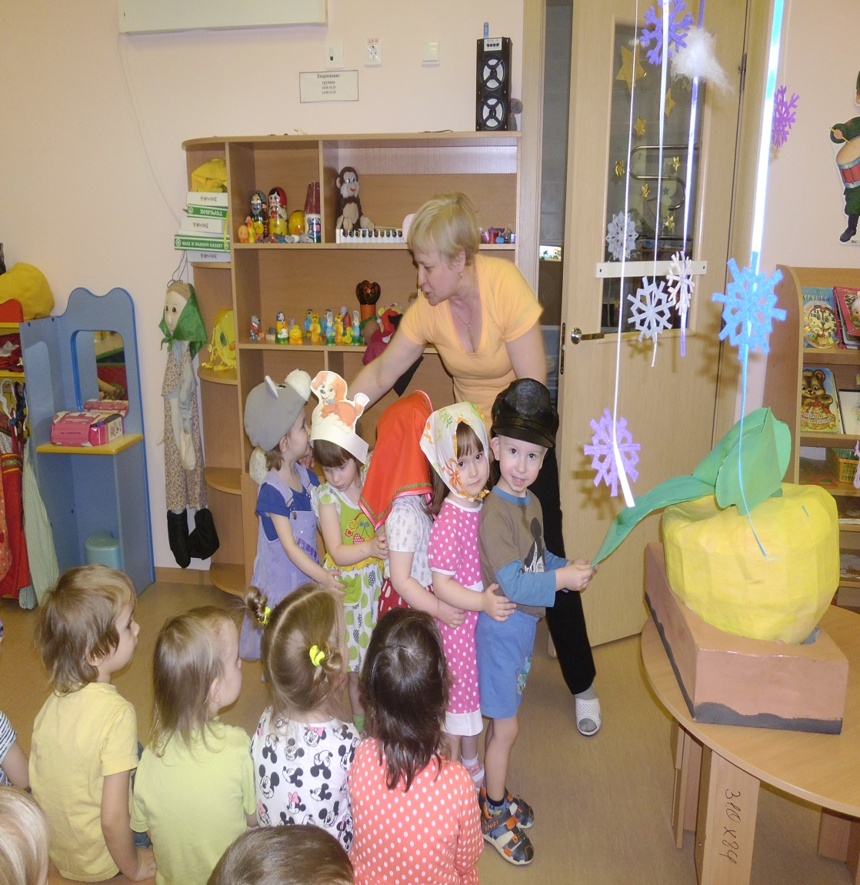
Показ сказки «Репка» группа Ромашка

Slide 8
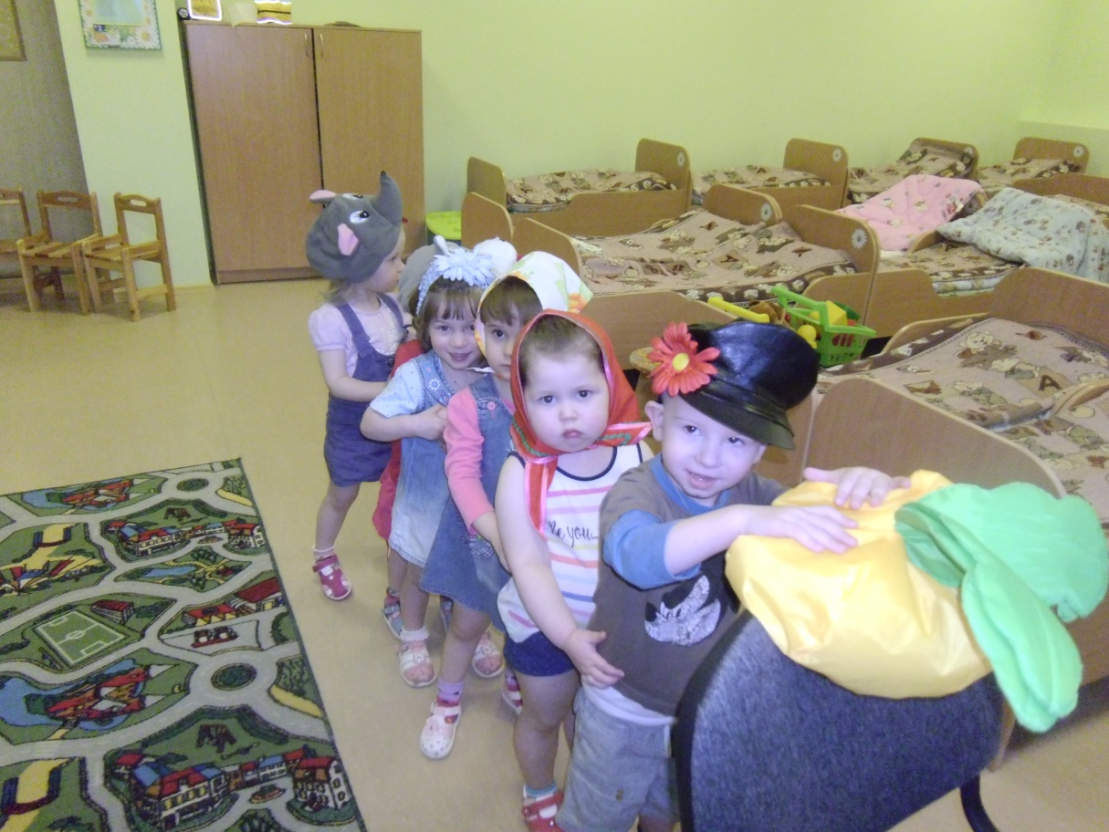
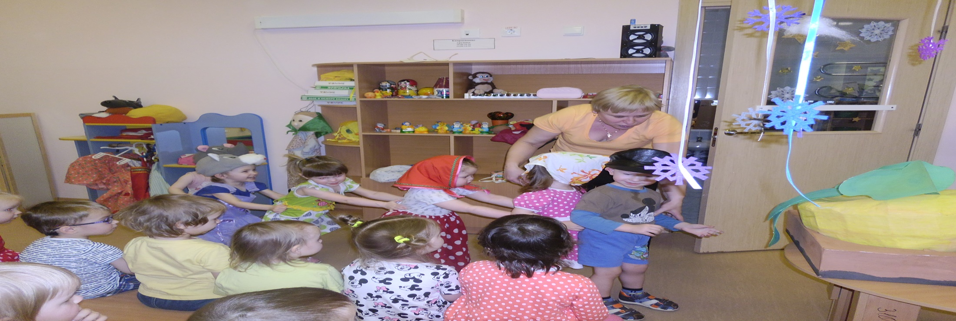

Slide 9
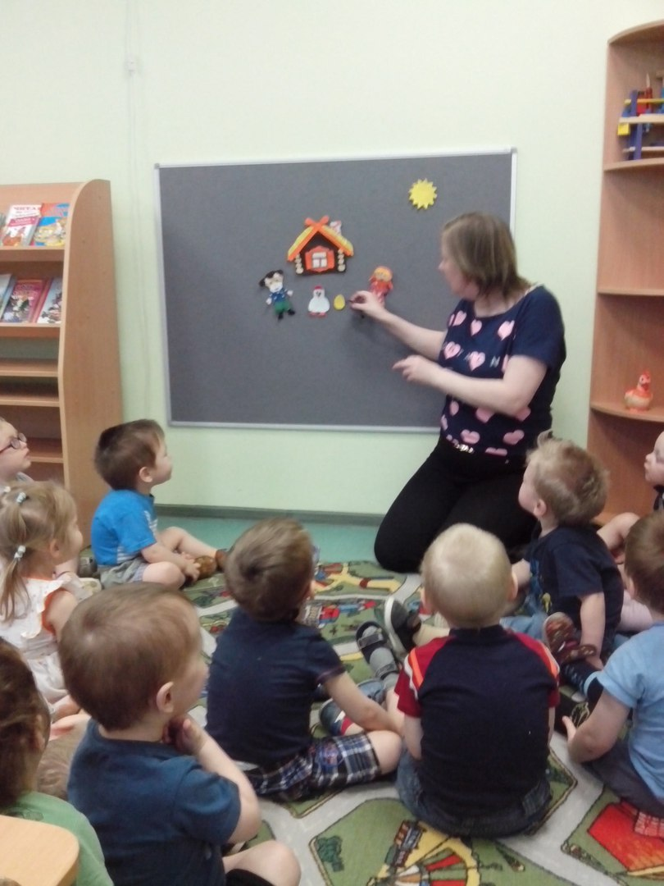
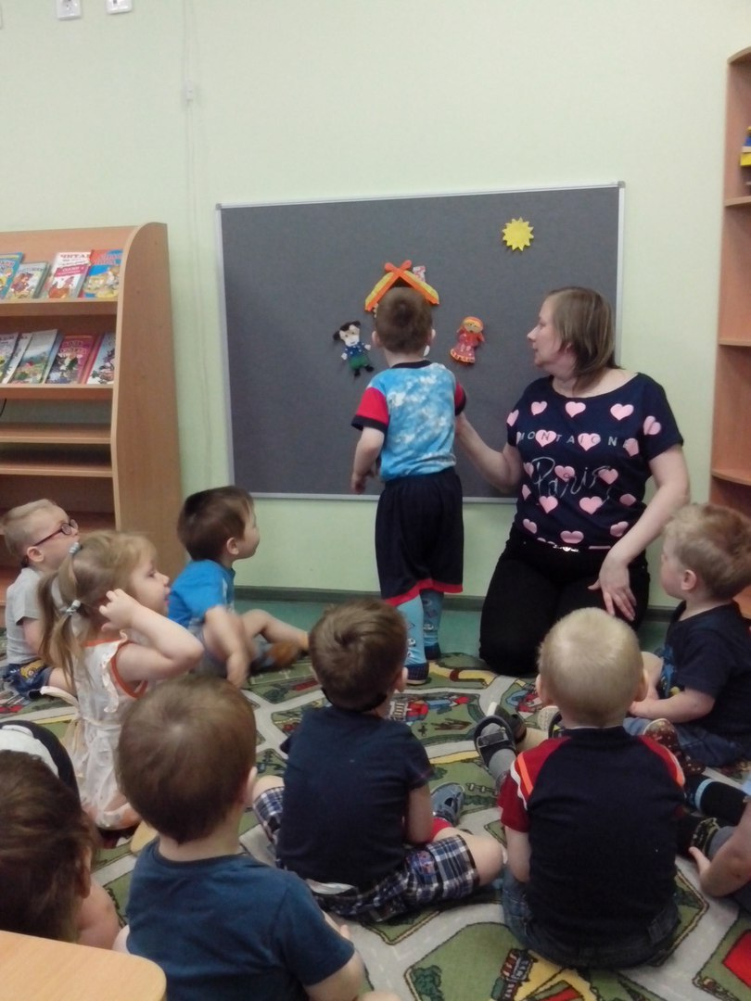
Показ сказки "Курочка Ряба". Группа «Гномики».

Slide 10
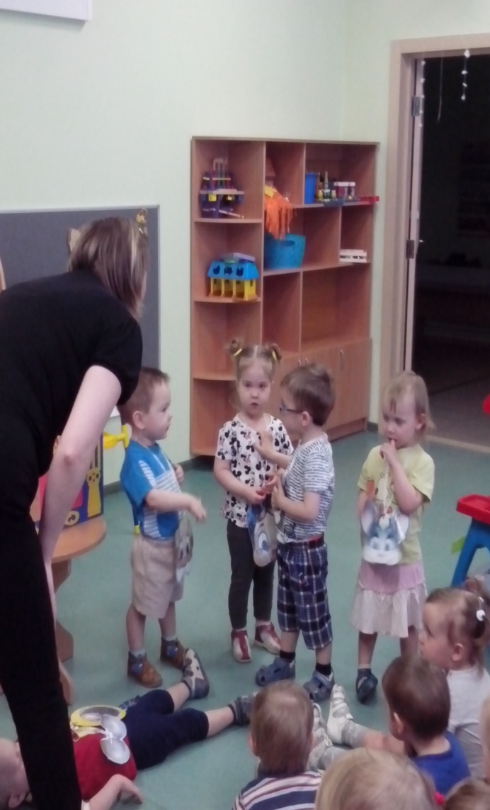
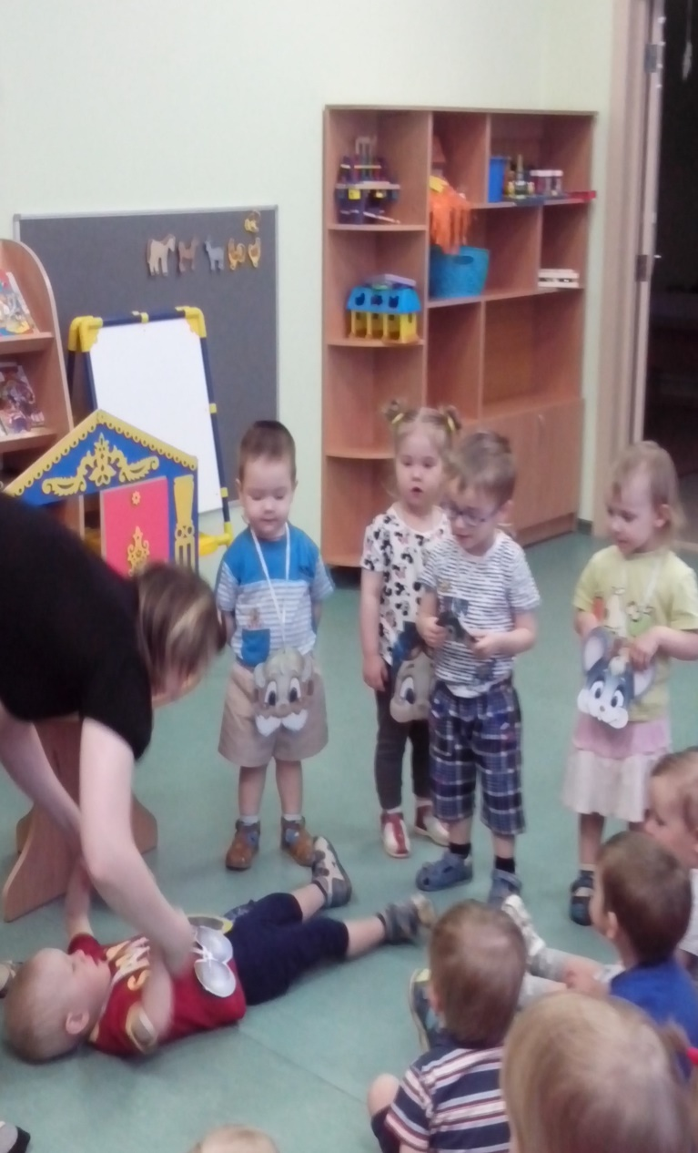

Slide 11
Выводы:
Планировалось дать детям элементарные представления о сказочных персонажах и их реальных образах в окружающем мире, и в природе. Кроме того, присутствовало желание вовлечь каждого участника в активный, познавательный и мыслительно-речевой процесс, вызвать сопереживание и эмоциональное отношение.
В процессе реализации данного проекта дети с интересом слушали чтение сказки, повторяли за педагогом импровизированные звуки голосов, издаваемых домашними животными и птицами, с интересом наблюдали за сказочными персонажами и сопереживали вместе с героями сказок (бабушке и курочке Рябе, дедушке в сказке «Репка»). Все это способствовало развитию познавательных способностей детей, наблюдательности и желанию к двустороннему диалогу детей с педагогом.
Таким образом, у детей первой младшей группы началось формирование представлений о животном мире, что способствовало активному повышению речевого уровня и словарного запаса.

